Slide 1

완 전 탐 색
By. 유의진 / 전계원
SecurityFACT
알고리즘 스터디

Slide 2
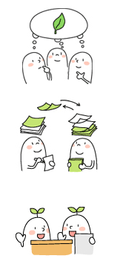
목차
CONTENTS
1. 완전 탐색 [이론편]
완전탐색
brute-force
비트 마스크
재귀 함수
2. 완전 탐색 [실전편]
SecurityFACT
알고리즘 스터디

Slide 3
이론편
SecurityFACT
알고리즘 스터디

Slide 4
완전탐색
브루트포스(Brute-force)
비트마스크(Bit-mask)
모든 경우의 수 다 찾아보기
(컴퓨터는 연산이 무지 빠르니까!)
재귀함수(백트래킹)
SecurityFACT
알고리즘 스터디

Slide 5
Brute-Force
주로 N겹의 for문을 활용
[5, 17, 23, 50] 의 값들 중 2개를 더해서
만들 수 있는 숫자를 모두 출력하세요
2중 for 문 활용!
5+17, 5+23, 5+50, 17+23, 17+50, 23+50
총 6개
SecurityFACT
알고리즘 스터디

Slide 6
Brute-Force 의 한계
주로 N겹의 for문을 활용
[5, 17, 23, 50] 의 값들을 더해서
만들 수 있는 숫자를 모두 출력하세요
for 문 개수 | 1 | 2 | 3 | 4 | 5 | 6
1 | 5 | 17 | 23 | 50
2 | 5+17 | 5+23 | 5+50 | 17+23 | 17+50 | 23+50
3 | 5+17+23 | 5+17+50 | 5+23+50 | 17+23+50
4 | 5+17+23+50
숫자가 4개여서 다행이지.. 8개면 for문 8겹을 다 써줄 것인가..?
SecurityFACT
알고리즘 스터디

Slide 7
비트 마스크
2진수 숫자의 아이디어
5
17
23
50
[5, 17, 23, 50] 의 값들을 더해서
만들 수 있는 숫자를 모두 출력하세요
5
17
23
50
0
0
0
1
…
1 ~ 16 까지의 값을
bit연산하여
1에 해당하는 부분들을 더함
그리고 그 값을 출력
5
17
23
50
5
17
23
50
0
0
1
0
1
1
1
0
5
17
23
50
5
17
23
50
0
0
1
1
1
1
1
1
…
>> 1부터 2^{N}까지의
for 문 1개면 충분함!!
SecurityFACT
알고리즘 스터디

Slide 8

비트 마스크의 한계
어떤 값이 들어올지 모름
[5, 17, 23, 50] 의 값들 중 N개를 더해서
만들 수 있는 숫자를 모두 출력하세요
비트마스크
for 문
5
17
23
50
If 문으로 나눠서 1일때부터 N일때까지
경우의 수를 나눠야하나..?
1이 N개 있는지 매번 체크해야하나..?
SecurityFACT
알고리즘 스터디

Slide 9
재귀 함수
N=3 이라고 가정하자
[5, 17, 23, 50] 의 값들 중 N개를 더해서
만들 수 있는 숫자를 모두 출력하세요
[5, 17, 23, 50], 0
깊이 : 0
0
[17, 23, 50], 1
[5, 23, 50], 1
[5, 17, 50], 1
[5, 17, 23], 1
깊이 : 1
5
17
23
50
[23, 50], 2
[17, 50], 2
[17, 23], 2
….
깊이 : 2
5+17
5+23
5+50
출력
[50], 3
[23], 3
….
깊이 : 3
5+17+23
5+17+50
SecurityFACT
알고리즘 스터디

Slide 10
완전탐색의 한계
[5, 17, 23, 50] 의 값들을 더해서
만들 수 있는 숫자를 모두 출력하세요
만약에 숫자가 4개가 아니라 100개라면..?
2¹⁰⁰ = 1.26 x 10³⁰ = 연산이 너무너무너무너무 많음
SecurityFACT
알고리즘 스터디

Slide 11
실전편
SecurityFACT
알고리즘 스터디

Slide 12
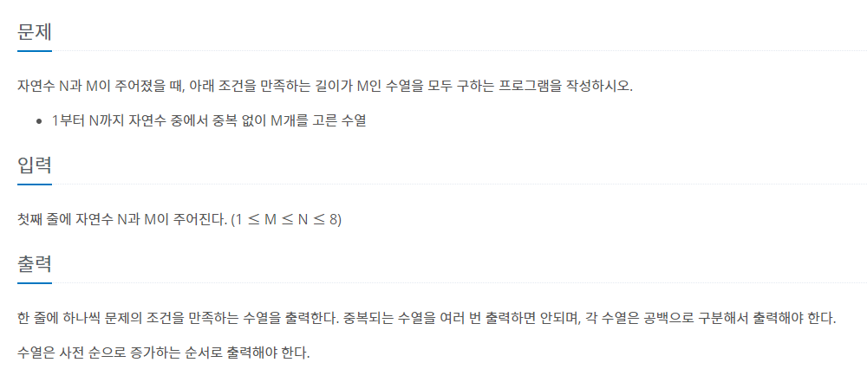
실전 예제 - N과 M
SecurityFACT
알고리즘 스터디

Slide 13
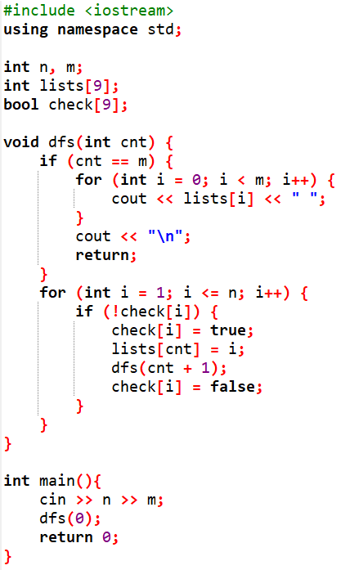
실전 예제 - N과 M
lists
0 | 0 | 0
n = 4
m = 3
check
F | F | F
1 | 0 | 0
2 | 0 | 0
3 | 0 | 0
cnt=0
T | F | F
T | F | F
T | F | F
1 | 2 | 0
1 | 3 | 0
1 | 4 | 0
cnt=1
T | T | F
T | T | F
T | T | F
1 | 3 | 2
1 | 3 | 4
cnt=2
T | T | T
T | T | T
SecurityFACT
알고리즘 스터디

Slide 14
감사합니다.
By. 유의진 / 전계원

